Slide 1





TRƯỜNG TIỂU HỌC ÁI MỘ A
NHIỆT LIỆT CHÀO MỪNG CÁC CON
ĐẾN VỚI TIẾT HỌC
MÔN: TiẾNG ViỆT – LỚP 1
Phân môn: Học vần
Bài 46: iêm – yêm - iêp (tiết 1)

Slide 2

Khởi động

Slide 3


Slide 4
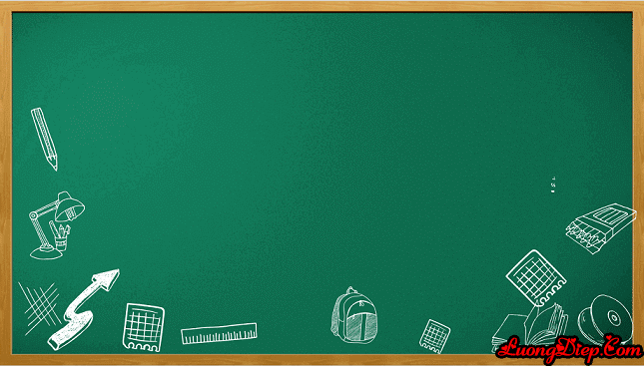
S
Bài 46: iêm – yêm - iêp

Slide 5

KHÁM PHÁ

Slide 6
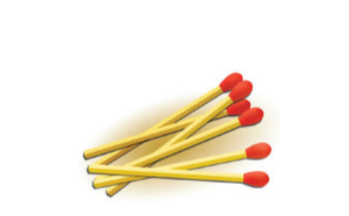
iêm
iêm
iê
m
diêm
iêm

Slide 7
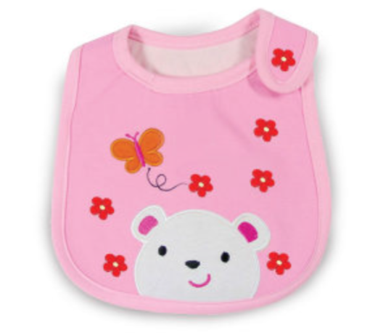
yêm
yêm
yê
m
yêm
yếm

Slide 8

iêp
iêp
iê
p
tấm
thiếp
iêp

Slide 9
iê
m
yê
m

Slide 10
iê
m
iê
p

Slide 11
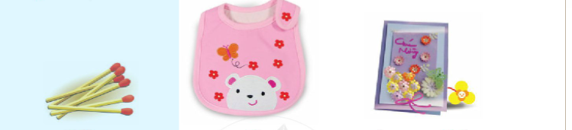
iêm yêm iêp
diêm
yếm
tấm thiếp

Slide 12

iêm yêm iêp

Slide 13
diêm
yếm
thiếp

Slide 14


Slide 15



Slide 16


Slide 17



Luyện tập

Slide 18
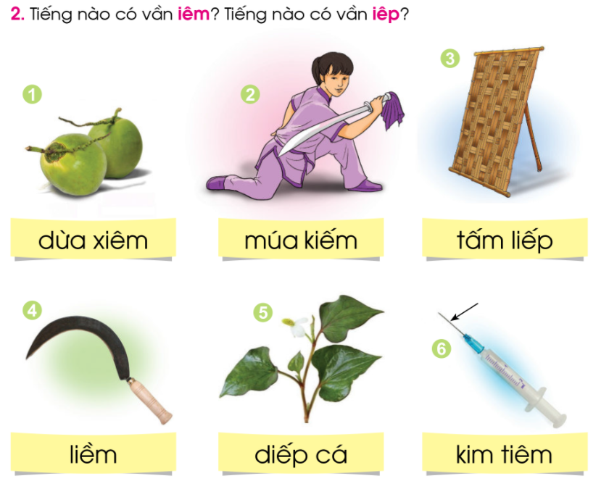

Slide 19
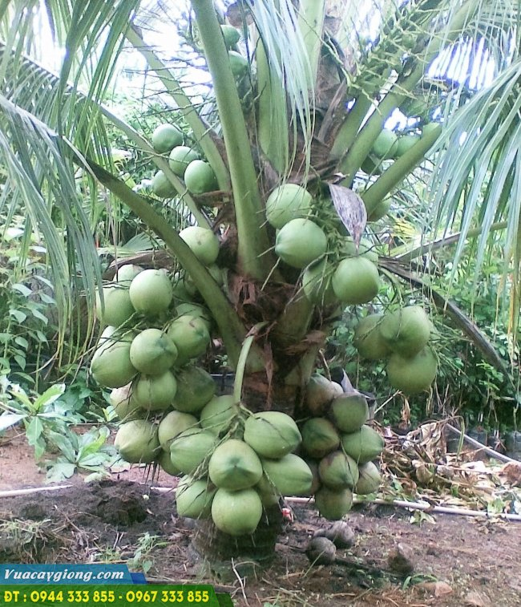
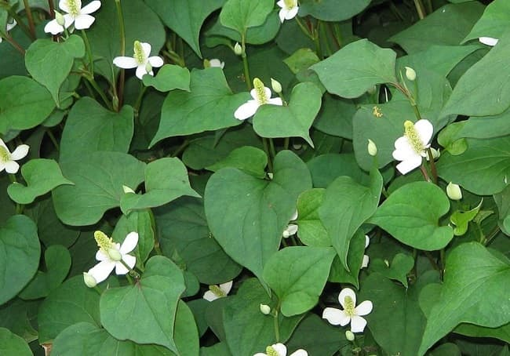
Dừa xiêm: dừa thân lùn, quả nhỏ, nước rất ngọt.
diếp cá
dừa xiêm
Diếp cá là cây thân nhỏ, lá hình trái tim, vò ra có mùi tanh, dùng để ăn hay làm thuốc.

Slide 20
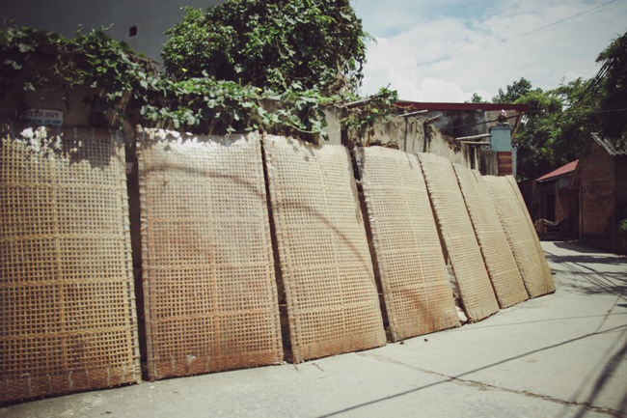
tấm liếp
Tấm liếp: đồ đan bằng tre, nứa, ken dày thành tấm, dùng để
che chắn

Slide 21
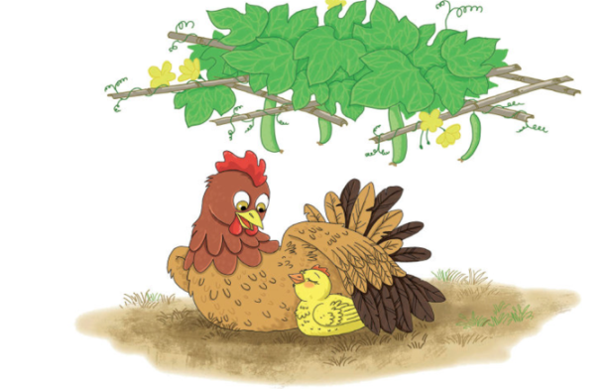

Slide 22


Slide 23

VẬN DỤNG

Slide 24
iêm yêm iêp
diêm
yếm
tấm thiếp

Slide 25





Dặn dò

